Slide 1
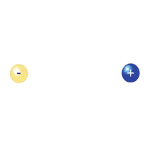
Atomi di antimateria freddi e fisica fondamentale
Gemma Testera
Istituto Nazionale di Fisica Nucleare
Frascati, IDF2014
10 ottobre, 2014

Slide 2
Sommario
Glia atomi di antimateria freddi ci permettono di studiare la validità di principi che sono
alla base della nostra descrizione delle interazioni fondamentali:
CPT e invarianza di Lorentz
Principio di equivalenza
Cosa e’ l’antimateria
Descrizione e simmetrie delle interazioni fondamentali
Formazione di anti-atomi freddi
Antiatomi in ATHENA e in AEgIS

Slide 3




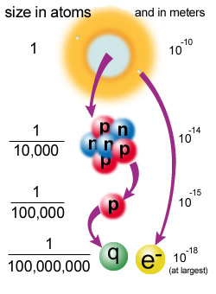
Da cosa e’ formato il mondo che ci circonda?
atomi
Protoni (positivi), neutroni
Quarks: 2 tipi di quarks
per formare protoni e
neutroni: u, d
elettroni (negativi)
frazione di atomo
metri

Slide 4
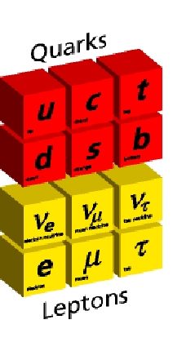
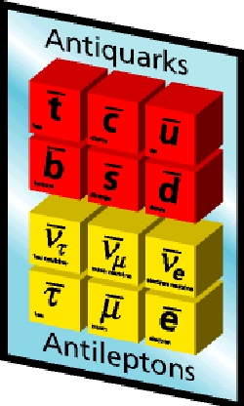
I mattoni fondamentali
e
μ
p
K
n
π
Λ
Σ
ρ

Slide 5

Mondo e antimondo
Particelle e antiparticelle devono avere:
Carica (non solo elettrica) uguale e opposta
Stessa massa
elettrone, carica –e
Massa m
positrone , carica +e
Massa m
protone, carica +e
Massa= 1836 m
Antiprotone, carica -e
Massa= 1836 m
uud

Slide 6
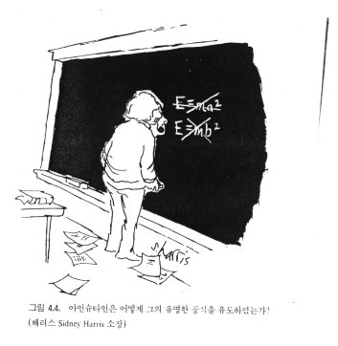

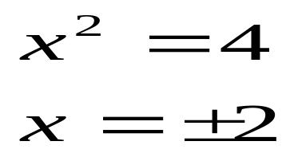

L’ipotesi di Dirac
Primi anni del 1900 : le leggi della fisica che governano il mondo che vediamo vanno estese per descrivere gli atomi e le particelle elementari
M. Planck. W. Heisenberg..
pongono le basi della meccanica
quantistica
1905 :Einstein formula la
teoria della relativita’
1928: P. Dirac ipotizza
l’esistenza di antimateria

Slide 7
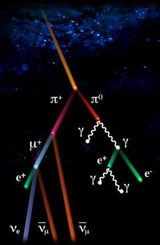

Breve storia della antimateria
1928 P. Dirac prevede l’esistenza di antimateria
1932 : C. Anderson rivela il positrone studiando i raggi cosmici
1954 : E. Segre’ rivela l’antiprotone (Bevatron)
1960 : si rivela antineutrone
1965 : Zichichi, Lederman rivelano antideutoni: nuclei fatto di antimateria
Particelle di antimateria instabili prodotte con acceleratori
L’antimateria e le sue proprieta’ sono tuttora studiate in numerosi
esperimenti agli acceleratori o con esperimenti nello spazio
1995 : CERN , FERMILAB: primi atomi di antidrogeno (circa 10, relativistici)
1999 : al CERN entra in funzione AD dedicato alla produzione di antidrogeno
freddo (cioe’ temperature di pochi Kelvin o subkelvin, velocita di decine – centinaia m/s)
2002 : ATHENA al CERN (e ATRAP) : milioni di atomi di antidrogeno
Dal 2006 in poi: esperimenti in presa dati o in preparazione
al CERN per studiare le proprieta’ dell’antidrogeno (ALPHA, ATRAP,
ASACUSA, AEgIS) + GBAR
(non ancora in funzione)

Slide 8
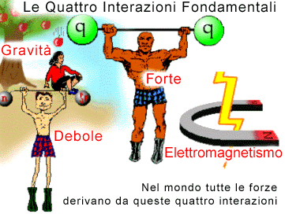
Le interazioni fondamentali
Gravita’
Forte
Debole
Elettromagnetica

Slide 9
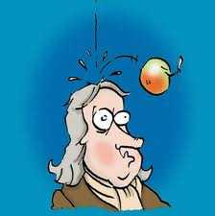
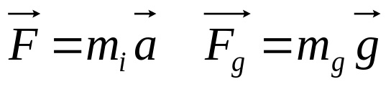
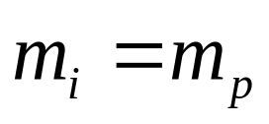
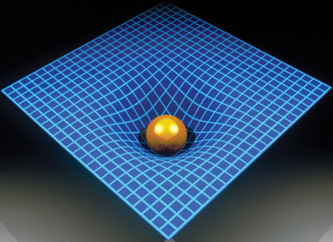
WEP e EEP: da Newton alla Relativita’ Generale
Weak Equivalence Principle (WEP)
Newton
Einstein Equivalence Principle = WEP (Weak EquivalencePrinciple) +
LLI (Local Lorentz Invariance) +
LPI (Local Position Invariance)
Einstein General Relativity
EEP
WEP e’ valido
Il risultato di ogni experimento locale non gravitazionale e’ indipendente
2) dalla velocita’ dell’osservatore in caduta libera che effettua l’esperimento (LLI)
3) da dove e quando nell’universo e’ realizzato (LPI)
C. M. Will “Theory and experiment in gravitational physics”

Slide 10
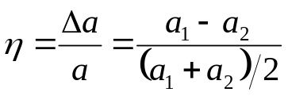
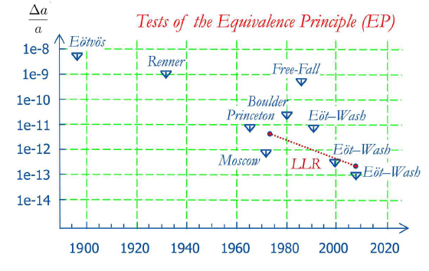
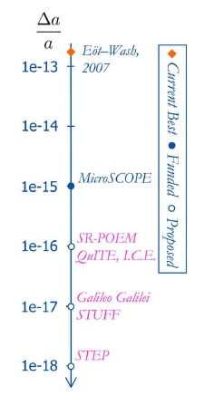



EEP tests : WEP tests + LLI tests + LPI tests
WEP tests: Universality of Free Fall (UFF)
C.M. Will Living Rev. Rel. 9(2006) 3
S. G. Turishev Phys.Usp. 52 (2009) 1-27
http://www.npl.washington.edu/eotwash/
Precisione attesa per
esp. nello spazio
WEP is valid for e,p,n …
Solo per materia
R. J. Hughes, Cont. Phys. 34,177 (1993)

Slide 11
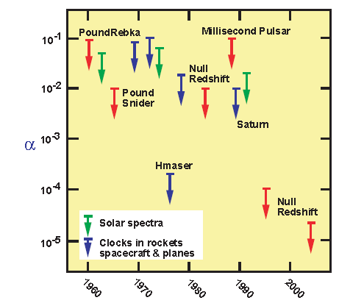
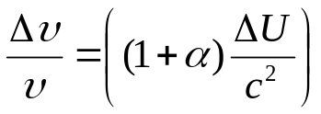


EEP tests : WEP tests + LLI tests + LPI tests
Local Positon Invariance Tests
1) Red shift gravitazionale
ν₂
ν₁
2) Time variation of the fundamental constant
C.M. Will Living Rev. Rel. 9(2006) 3
S. G. Turishev Phys.Usp. 52 (2009) 1-27
+ atomic clocks exp
Solo per materia
T. Rosenband et al., Science, 319, 1808 (2008)

Slide 12
e per antimateria???
Non ci sono misure dirette della validità di WEP per antimateria
Misure con enorme precisione per materia
Violazioni di WEP o EEP sarebbero un segnale di nuova fisica
Argomenti indiretti (molto controversi e contraddittori) sfavoriscono grosse differenze
tra materia e antimateria
La risposta deve venire da esperimenti
Descrizione unificata delle interazioni fondamentali non esiste,
tentativi teorici lasciano spazio a differenze gravitazionali tra materia e antimateria
Si cercano indicazioni di qualcosa che non sappiamo
Atomi di antiH freddi: sono uno strumento per indagare queste indicazioni

Slide 13
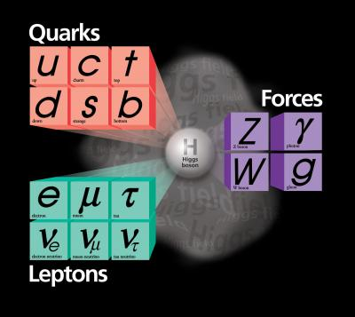
Descrizione delle interazione fondamentali
Meccanica classica: trasformazioni di Galileo
Elettrodinamica classica (eq. Maxwell)
Trasformazioni di Lorentz
Relativita’ speciale
Meccanica Quantistica
Elettrodinamica quantistica
Gravitazione
Principio di equivalenza
Relativita’ generale
Teoria classica
Gravita’ quantistica???
Modello Standard:
interazione elettromagnetica, debole e forte
teoria di campo quantistica
Invariante per trasformazioni di Lorentz
Invariante per altre particolari simmetrie
Campi sono operatori
Particelle sono eccitazioni del campo
…….

Slide 14
Simmetrie: C , P , T e invarianza di Lorentz
C coniugazione di carica
il risultato di un esperimento non cambia se sostituisco tutte le particelle con le rispettive antiparticelle
T inversione temporale
se un fenomeno tra particelle elementari e’ possibile, altrettanto lo e’ quello in cui il tempo scorre all’indietro
P parita’il processo fisico non distingue tra destra e sinistra
Teorie di campo locali con simmetria di Lorentz devono anche possedere simmetria CPT
Se CPT e’ violato anche l’invarianza di Lorentz lo e’
(PRL 89, 231602 (2002))
Invarianza di Lorentz puo’ essere violata in molti approcci verso una teoria unificata

Slide 15
Symmetrie e CPT
Simmetrie: operazioni che lasciano la teoria e l’esperimento invariati
Sono associate a operatori in teoria di campo quantistica il cui valore non cambia a seguito della interazione che rispetta quella simmetria
P (parity- cambio di segno delle coordinate ):interazioni em e forti sono P invarianti
Fino al 1956 P era considerata fondamentale come la conservazione della energia
1956 : Lee and Yang suggeriscono che non c’e’ evidenza che le interazioni deboli rispettino la Parita’
1956: Wu et al.: studio della distruzione angolare di elettroni nel decadimento β di nuclei con spin polarizzato: evidenza di violazione di P
Violazione di P fu una rivoluzione: si penso’ che almeno CP fosse conservata!
Ora sappiamo che anche CP e’ violate
Non abbiamo mai scoperto un processo che viola CPT
Ma ci sono tante cose che non capiamo sia nelle estensioni del modello standard che in cosmologia

Slide 16
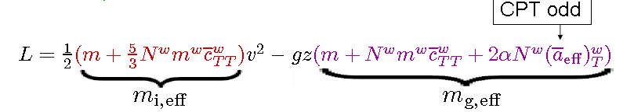
SME and Lorentz Invariance Violation
http://people.carleton.edu/~jtasson/
http://www.physics.indiana.edu/~kostelec/
http://physics2.nmu.edu/~nrussell/
SME: (Standard Model Extension) e’ una teoria di campo quantistica effettiva che contiene
Relativita’ Generale
Modello standard
Termini che violano invarianza di Lorentz e CPT con dei coeff da limitare sperim.
Permette il confronto con esperimenti in modo consistente e formalmente corretto
Violazioni della invarianza di Lorentz producono violazioni di WEP
esempio
mi=mg for matter
mi ≠mg for antimatter
J. Tasson Hyperfine Interactions (2012) 213:137-146
Model allowing a different inertial and gravitational mass for antimatter are “possible”

Slide 17
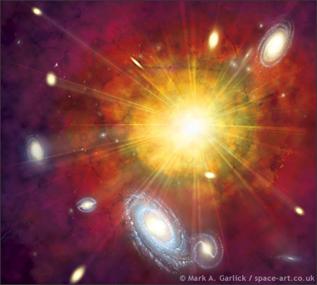
Ma perche’ il nostro universo e’ fatto solo di materia?
BigBang
L’universo primordiale era una mistura di massa e energia (alta temperatura)
Formazione e annichilazione continua di particelle e antiparticelle
L’universo si espande e si raffredda: per qualche ragione sopravvive un piccolo eccesso di materia
Si formano atomi e strutture e il mondo in cui viviamo
Perche’ ci sono solo barioni (materia) nell’universo e non antibarioni (antimateria)?
NOTA: senza asimmetria non saremmo qui a parlarne…….

Slide 18
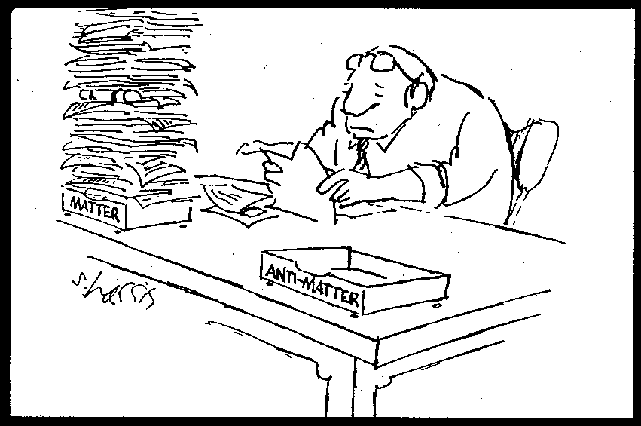
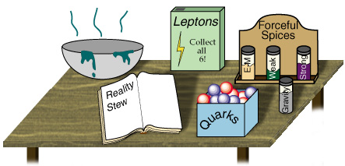
Assenza di antimateria e simmetrie non esatte
“Ricetta” di Sakarov
Il numero barionico non e’ esattamente conservato (alle alte temperature del big bang)
Violazione di CP : si distingue tra barioni e antibarioni e si favorisce la preferenza dei barioni
Evoluzione primordiale non in equilibrio termico
Violazione di CPT + violazione della conservazione del numero barionico
Spiega la assenza di antimateria anche in equilibrio termico
A.D. Dolgov, Ya.B. Zeldovich, Rev. Mod. Phys. 53, 1 (1981)
O. Bertolami et al., Phys. Lett. B 395, 178 (1997)

Slide 19
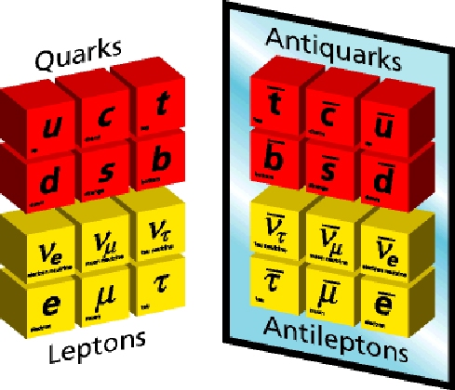
Conseguenze di CPT
Ogni particella ha la corrispondente antiparticella
I numeri quantici (“carica”) di particella e antiparticella sono opposti
Massa della particella e antiparticella sono uguali
I rapporti giromagnetici di particelle e antiparticelle sono uguali
Vita media di particella e antiparticella sono uguali
Energia e vita media degli stati legati di un sistema di particelle sono uguali
a quelli del corrispondente sistema di antiparticelle

Slide 20
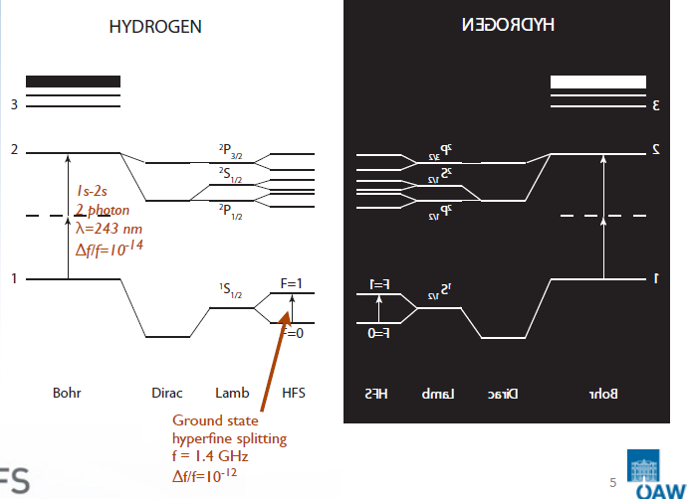
AntiHydrogen HFS: Hyperfine structure of the fundamentale state

Slide 21
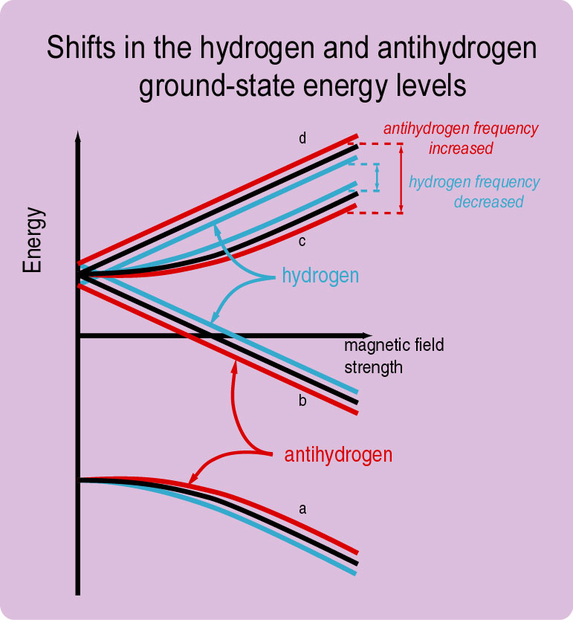

Slide 22
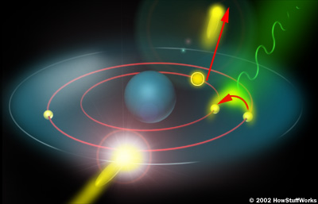
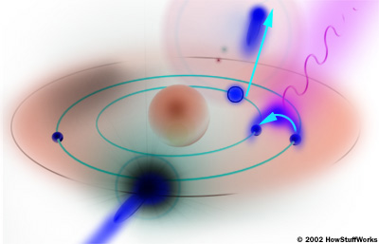
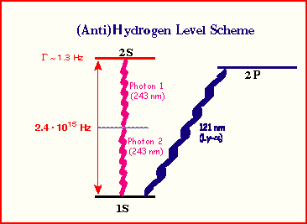
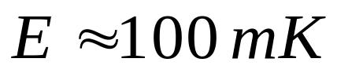
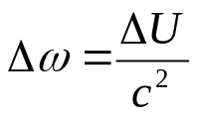
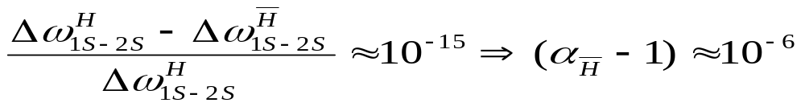
CPT and Hbar spectroscopy
1S-2S in hydrogen
.....Δv/v < 10⁻¹⁵
Natural width
2 466 061 413 187 103 (46) Hz
Δv/v = 1.5 10⁻¹⁴
Cold beam
[M. Niering et al., Phys. Rev. Lett. 84 (2000) 5496
Measure 1S-2S of H and antiH in two period of the year: the gravitation field change by ΔU
WEP
Null red shift experiment” :

Slide 23
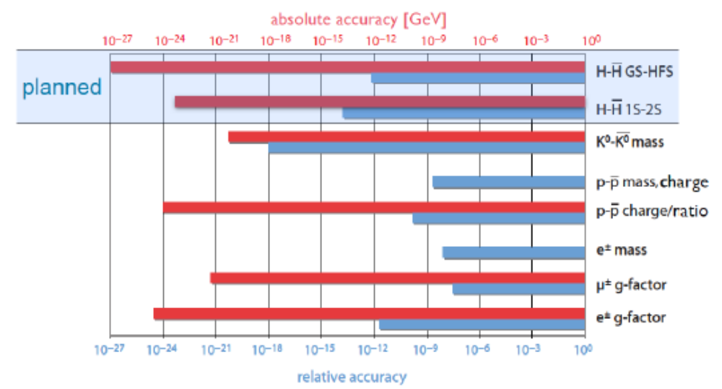
Precisione dei tests di CPT

Slide 24
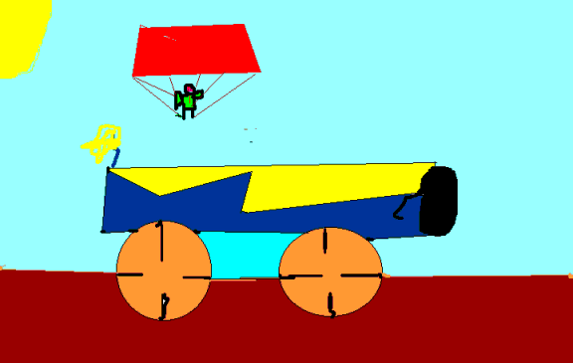
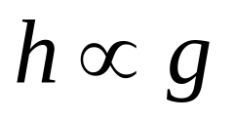
Perche’ e’ difficile misurare la accelerazione di gravita’ g su antimateria?
Lancio proiettili da un cannone orizzontale
Non vanno orizzontali ma cadono
L
h
Se misuro h ricavo g
Fascio di
antimateria
Rivelatore di posizione
Esempio : h=10 micron
Le particelle dei fasci hanno
velocita’ vicine a quelle della luce
L= molte centinaia di Km…..
Occorrono particelle con velocita’
molto bassa e neutre
H
h
L

Slide 25

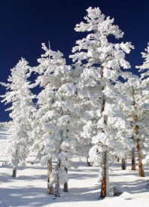
Come si fa a formare l’antidrogeno freddo ?
1GeV= 10¹³ K
10⁶ K
273 K
10 K
0.1 K
0.001 K
0.0000001K
Esp. futuri
Interferometria
con antiatomi
Energia iniziale degli antiprotoni
Anti-idrogeno prodotto da ATHENA-ATRAP
Obiettivo primario di AEGIS
ATRAP dal 1997 (presa dati)
ATHENA 1997-2007 (terminato)
ASACUSA dal 1997 (presa dati)
ALPHA dal 2006 (presa dati)
AEgIS approvato nel 2008, in presa dati

Slide 26
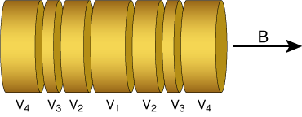
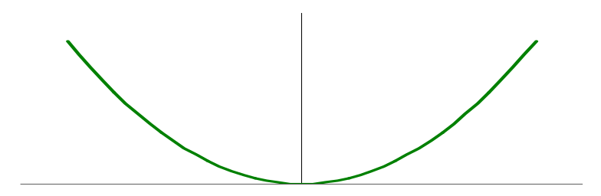
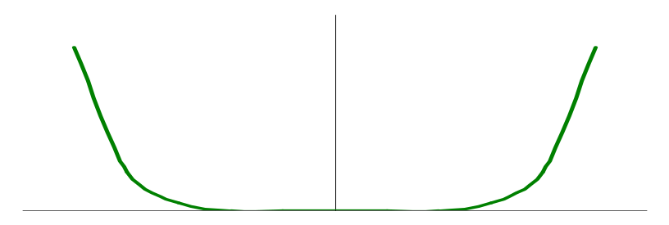
Gli strumenti per la formazione di antidrogeno freddo: trappole elettromagnetiche
z
Raggio trappola: 1-2 cm
Lunghezza : diverse decine cm
B = alcuni Tesla
V = Volts oppure qualche KV
Pressione (vuoto criogenico) <<10⁻¹² mb
Penning trap potential
z
Malmberg trap potential
z

Slide 27
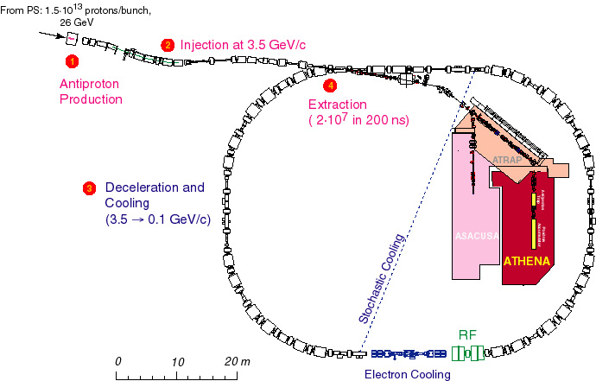
La fabbrica dell’antidrogeno al CERN
1997 : il CERN incoraggia un programma di fisica sperimentale per formare antidrogeno
Luglio 2000 : Antiproton Decelerator (AD ) entra in funzione
AEGIS
p estratti dal PS
urto su target
Produzione di antiprotoni
Iniezione a 3.5 GeV/c in AD
Decelerazione in AD
Beam cooling
Energia finale 5.3 MeV (cinetica)

Slide 28
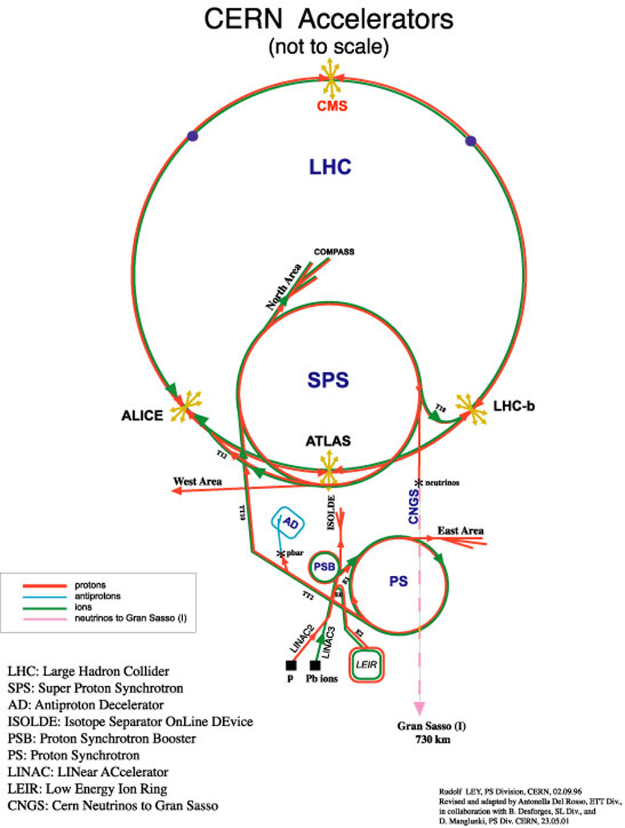
La fabbrica della
antimateria al CERN :
AD
(Antiproton Decelerator)
LHC: 27 Km di lunghezza
AD: solo 188 metri

Slide 29
Cattura di antiprotoni in “volo”
Solenoide
B
z
Antiprotoni 5MeV
Sottile materiale
In cui diminuire energia Pbar
qV= 5-10 KV
10⁴ antiprotoni in trappola
Efficienza di decelerazione e cattura :10⁻³

Slide 30
Raffreddamento di antiprotoni (usato da tutti gli esperimenti su AD)
Solenoide
B
elettroni
z
3.5 10⁷antiprotoni 5MeV
150 ns
degrader
qV= 5-10 KV
ELECTRON COOLING:
5000 eV sub eV in poche decine sec.
elettroni irraggiano energia
Raggiungono equilibrio con la radiazione dell’ambiente
Trappole montate in criostato
Collisioni con antiprotoni
10⁸ elettroni
elettroni
10⁴ antiprotoni
elettroni
10⁴ 10⁵ antiprotoni in trappola

Slide 31

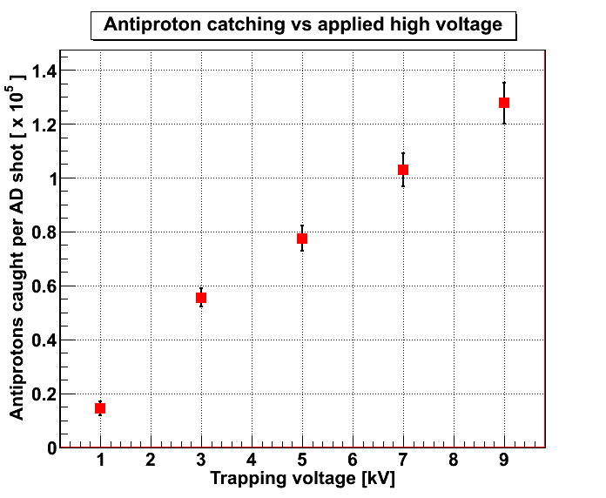
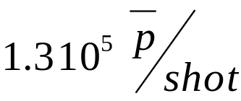
Antiproton catching in AEgIS: from 5 MeV to 9 KeV
HV electrodes
3.5 10⁷ antiproton/shot
circa 120 ns di lunghezza
ogni 100 sec
5 MeV energia cinetica
Δp/p = 10⁻⁴
Cattura in volo dopo decelerazione
in fogli di materiale di opportuno
spessore
p
HV ON
Risultati di AEgIS
May-Dec2012 antiproton run

Slide 32

e i positroni?
Si parte da una sorgente radioattiva di ²²Na (10 mC) (circa 400 milioni e+/sec)
Si riduce l’energia dei positroni e si accumulano in una seconda trappola
In 5 minuti si accumulano 100 milioni di positroni :
E’ il sistema piu’ efficiente che si conosce (neon solido + urti con un gas)
Nonostante cio’ solo circa 1 su mille dei positroni emessi rimane catturato in trappola
I positroni sono 1000-10000 volte piu’ numerosi
degli antiprotoni
I positroni tendono a respingersi
I campi di confinamento li costringno a stare vicini
Formano un plasma freddo a forma di pallone da rugby
Ci sono moti collettivi (una specie di gelatina….)
4-5 mm
10⁸ positroni
2 cm

Slide 33

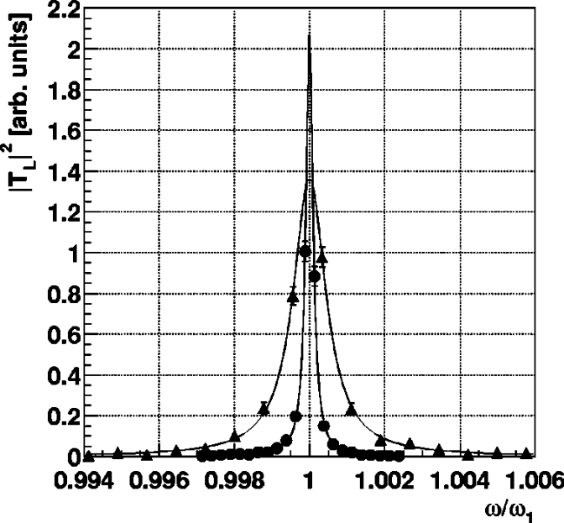
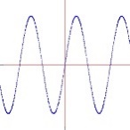

“Comunicare”
con l’antimateria
Circuito trasmettitore: Segnale di eccitazione (radiofrequenza)
Ricevitore: segnale dovuto
alla oscillazione del plasma
Solo quando trasmetto segnali a una frequenza molto
vicina alla frequenza a cui il plasma
puo’ oscillare ottengo un segnale di risposta

Slide 34
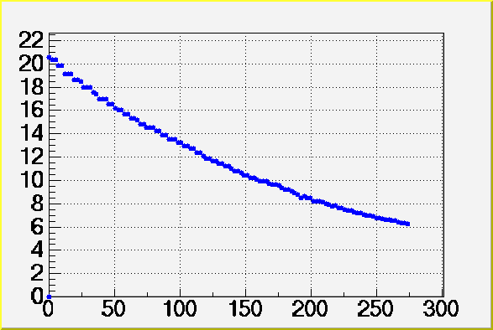
“Comunicare”
con l’antimateria
Parametro che descrive la forma del plasma
Ottengo
Densita’
Dimensioni del plasma
Numero di particelle
sec

Slide 35
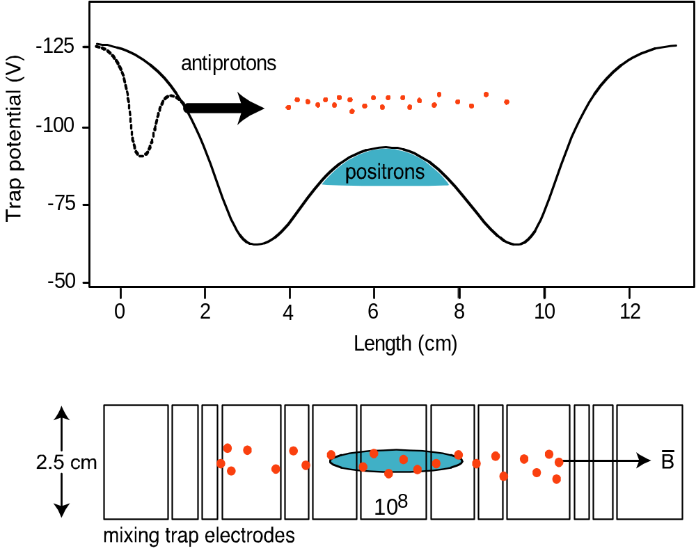
Mixing di positroni e antiprotoni in trappole
annidate (nested): produzione di antiH in ATHENA (2002)
ATHENA
M. Amoretti et al.
Nature 419 (2002) 456.
ATRAP
G. Gabrielse et al.
Phys. Rev. Lett. 89 (2002) 213401
10⁴
Competizione tra cooling di antiprotoni su positroni e ricombinazione
Energia dell’antidrogeno prodotto: dipende da energia antiprotone
Se la ricombinazione e’ dominata dal processo a 3 corpi puo’ avvenire prima
che gli antiprotoni siano termalizzati

Slide 36
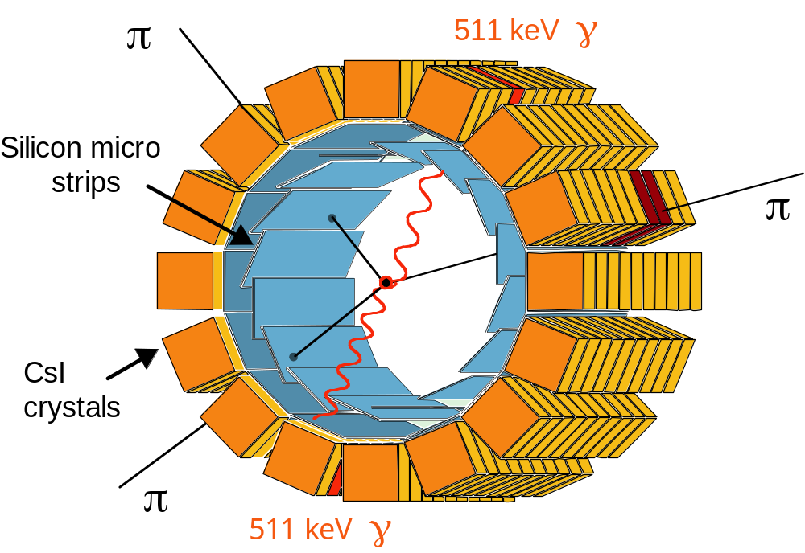
Il rivelatore di antidrogeno di ATHENA
Silicon strips to identify the charged particles from pbars annihilation
CsI scintillators to identify the 511 KeV γ from e+e- annihilation
Antihydrogen signal identified
by space and time coincidence
Compact (3 cm thick) L=14 cm
Solid angle > 70%
High granularity
Operation at 140 K, 3 Tesla
Space resolution 3-4 mm
192 CsI crystals with avalanche photodiodes
silicon strips with double side read out
z-phi reconstruction

Slide 37
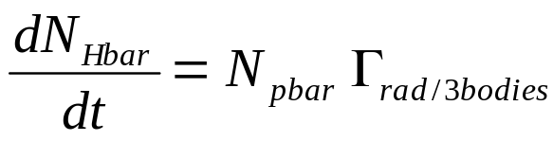
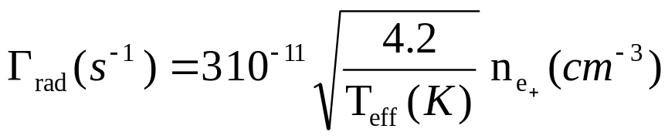
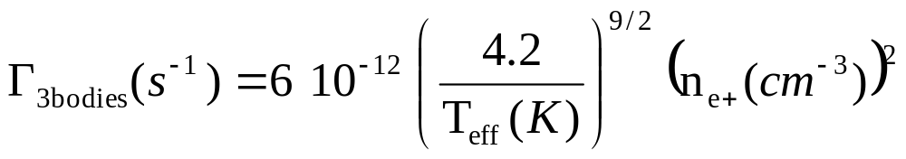

Processi di ricombinazione
Ricombinazione radiativa
Ricombinazione a 3 corpi
Pbar + e⁺ = Hbar + hν
Pbar + e⁺ + e⁺ = Hbar + e⁺
Antiprotoni e positroni in equilibrio termico T = Teff
Altrimenti

Slide 38


Secondo step: Confinamento di antidrogeno o fascio
B disomogeneo
Con un minimo non nullo B_{min}
Anti-idrogeno viene prodotto nella trappola magnetica in cui sara’ confinato
deve essere prodotto freddo
2) Formazione di un fascio freddo
L’opzione 1) e’ quella in fase di studio da ATRAP e ALPHA dal 2006
L’opzione 2) e’ quella di AEgIS

Slide 39

Confinamento di antiH: ALPHA Collaboration
In media un atomo in trappola!
Andresen et al.
Nature 7 (2011) 558.
Amole et al.
Nature 483 (2012) 439.

Slide 40



Pulsed antihydrogen beam formation in AEgIS
1) Catch pbar from AD (CERN), cool, store
Pbar ultracooling: 100 mK (10 μeV)
2) Accumulate e+;
3) Form Ps
Launch e+ toward a e+ to Ps
converter (nanoPorous target);
3) Excite Ps to Rydberg states
(laser pulses)
4) Produce Rydberg Hbar: pulsed production
5) Form the beam
(electric field gradient)
6) Measure gravity using a moiré
deflectometer and a time-position
sensitive detector

Slide 41



Un atomo un po’ speciale: il positronio
Positronio : un elettrone e un positrone legati insieme
Livelli energetici simili a quelli dell’idrogeno (e dell’antidrogeno)
Vive molto poco nello stato fondamentale: meno di un milionesimo di secondo
Negli stati eccitati (Rydberg) puo’ vivere 100-1000 volte piu’ a lungo
e+
Il positronio in stato di Rydberg ha grandissima probabilita’ di formare antidrogeno quando incontra un antiprotone quasi fermo
e-
Positronio in stato di Rydberg
e+ ed e- sono un po’ piu’ lontani
fotone

Slide 42

Come si forma il positronio
Vacuum
Solid
Positron beam
Ps
Ps

Slide 43





Antiproton cooling in AEgIS: from 9 KeV to about 100 meV (about 100K)
electrons
B
z
antiprotons
9KV
B
e- ( and also positrons)
Radiation in high magnetic field (cyclotron cooling)
Cooling time (sec)
Cyclotron radiation + Coulomb collisions
= thermal equilibrium for e- and pbar
Final energy estimation: about 100 K

Slide 44



Antiproton ultra-cooling in AEgIS: toward 100 mK
e- , pbar
Make the trap colder and colder
Traps in 100 mK region (dilution refrigerator)
e- radial energy: quantum limit 800 mK@ 1 T
400 mK@ 0.5 T
Add an additional cooling mechanism:
Resonant circuit removing energy form the axial electron motion of the electrons
The axial temperature of the electron reach 100 mK
Antiprotons cooled by Coulomb collision

Slide 45


Come si misurera’ g?
2 grate materiali con scanalature periodiche, orizzonatli con passo di 80-100 micron
Un rivelatore di posizione su cui l’antidrogeno annichila
Simile a un interferometro
x/a
Rivelatore di posizione
g
Prima grata
Seconda grata
Segnale sul rivelatore
di posizione al variare della
coordinata verticale
Fascio di
antidrogeno

Slide 46


Il fascio “cade” mentre attraversa le grate
g
x
V_{h}= 600 m/s
Grating units

Slide 47

g
x
V_{h}= 600 m/s
V_{h}= 400 m/s

Slide 48

x
g
V_{h}= 600 m/s
V_{h}= 300 m/s
Grating units

Slide 49

g
x
V_{h}= 600 m/s
V_{h}= 250 m/s

Slide 50

Precisione attesa per la misura di g in AEgIS (prima fase)
The accuracy depends on :
number of detected vertices
detector resolution
(+ systematic errors!!)
1% (stat. only) with 600 detected vertices
and 2-3 micron
achievable with emulsions
Hbar temperature: important (essential)
to limit the beam divergence

Slide 51



L’ombra della materia sulla antimateria
AEgIS collaboration
Measurements during the 2012 antiproton beam time
Two identical transmission gratings followed by a nuclear emulsion detector
Absolute Light (Talbot-Lau interferometer) referencing of the observed antimatter pattern
d= grating period

Slide 52



Light is not shifted
Antiprotons are shifted
Force: residual magnetic field
Amount of the shift: as in the gravity meas. !!!
Observation consistent with a mean force of
530 aN = 530 x 10⁻¹⁸ N
acting on antiprotons
(magnetic field)

Slide 53

Come ottenere antiprotoni ancora piu’ freddi di 100 mK???
Riempire la trappola con ioni negatvi
Confinare ioni negativi e antiprotoni insieme
Laser cooling di ioni negativi fino a microKelvin
Raffreddamento di antiprotoni per collisione
Precisione misura g puo’ aumentare di molti ordini di grandezza
(interferometria atomica con antiatomi)
Experimenti su laser cooling di La⁻ sono in svilupo da parte della collaborazione AEgIS

Slide 54
Conclusioni
Lo studio della antimateria fredda ci aiuta a svelare misteri ancora aperti sulle leggi fondamentali della fisica e sulla cosmologia
Gli antiatomi freddi danno risposte complementari a quelle ottenibili con altri esperimenti agli acceleratori o nello spazio
Applicazioni pratiche di antimateria: positroni e PET e’ gia’ una realta’
Propulsione spaziale, reattori (e bombe) ad antimateria: solo fantascienza!!

Slide 55



………fantascienza
La singola annichilazione protone - antiprotone rilascia
enormemente piu’ energia di quella rilasciata nel singolo processo di fusione nucleare (4 nuclei di idrogeno formano elio)
Annichilo 1 g di antimateria: 4 miliardi di volte piu’ energia di quella ottenibile bruciando 1 g di petrolio
varie fantasie su voli interplanetari……
Costo di un grammo di antimateria : stimato in 10 miliardi di dollari
Produzione estremamente inefficiente
Antimateria prodotta al CERN o FERMILAB negli ultimi anni: nanogrammi
Ci vorrebbe 1 miliardo di anni per farne un grammo…
Al momento, con l’antimateria prodotta agli acceleratori,
riusciremmo a tenere accesa una lampadina da 100 W per non piu’ di 3 minuti….
ma ……trappole per antimateria portatili sono fattibili….

Slide 56

Installazione di AEgIS
al CERN

